Slide 1
建模小组组会汇报
沈超然
大纲
1. 工作总结
2. 构想

Slide 2
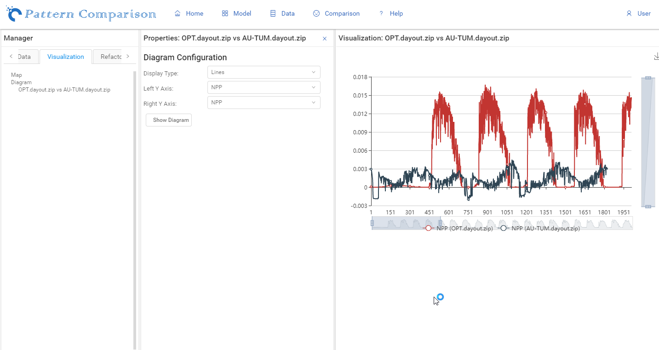
工作总结
图表型数据的简单对比。
对 openlayers 的封装。

Slide 3

构想：网络结构
模型服务容器服务器
数据服务容器服务器
N
N
1
模式比较服务器
1
资源服务器
（示例数据）

Slide 4
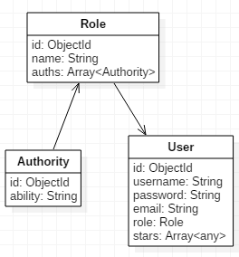
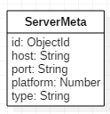
构想：数据库结构
服务网络数据库
登录认证与权限管理
后台配置参与计算的服务器网

Slide 5
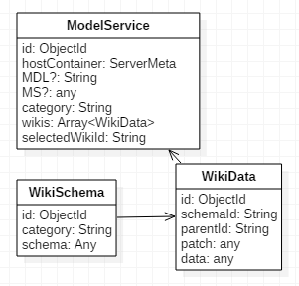
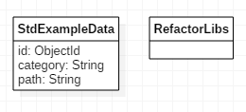
构想：数据库结构
模型相关数据库
数据相关数据库
对应于模型的分类页面，模型wiki页面，模型调用页面
暂时不设计RefactorLibs数据库，数据重构直接写在模式比较的后台。模型在运行前经过预处理转为标准数据集。参与比较方法的也是标准数据集。

Slide 6
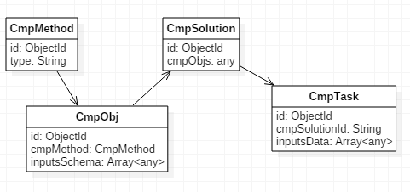
构想：数据库结构
比较相关数据库
比较方法：只针对单一比较对象。这里还只是一个条目，真正的实体是后台的方法。
比较对象：比较方法与比较数据的比较项相结合的产物。
比较解决方案：一个方案可以同时比较多个数据项。
比较任务：配置具体模型输入的解决方案称为一个任务。

Slide 7
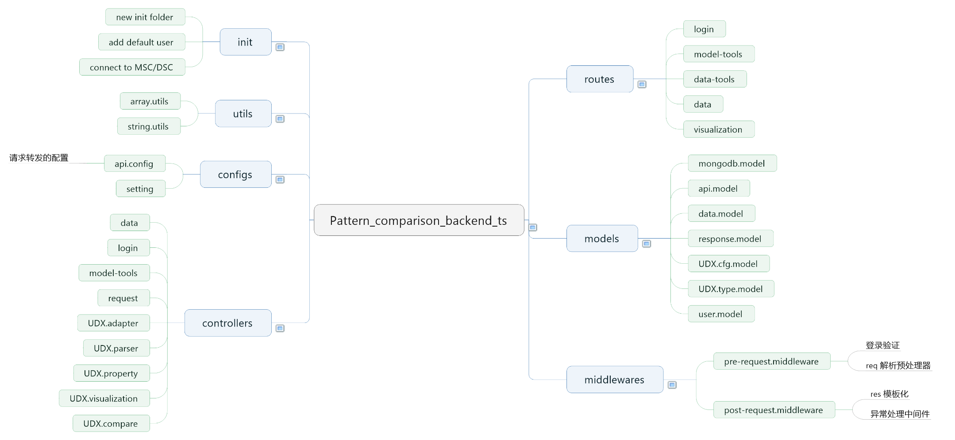
代码结构

Slide 8
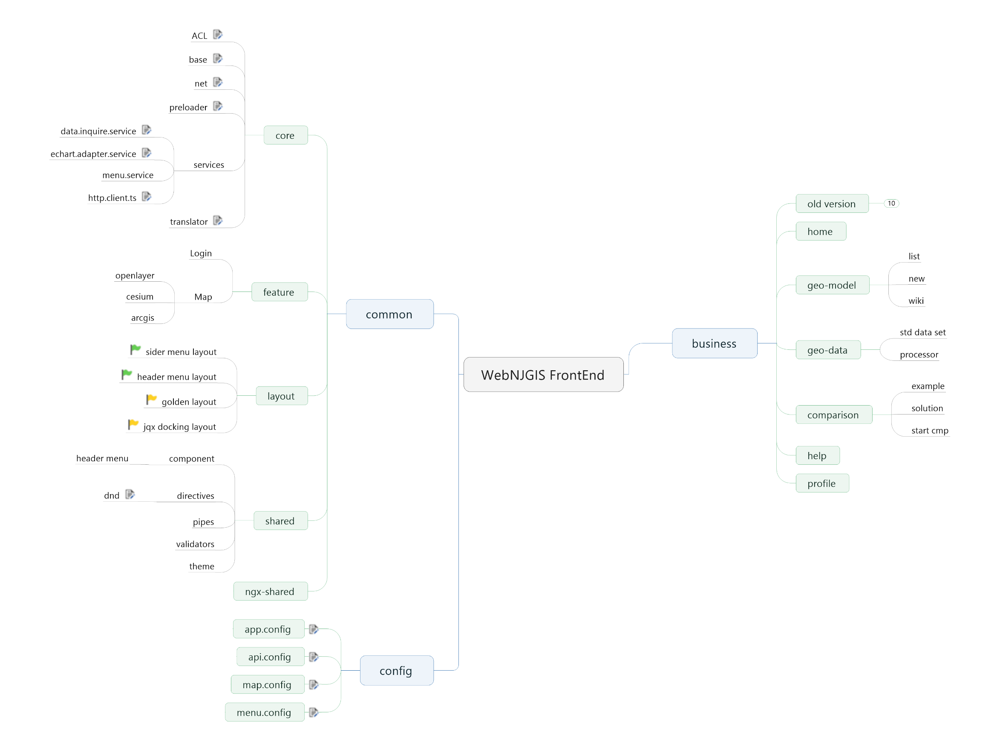
代码结构

